Slide 1
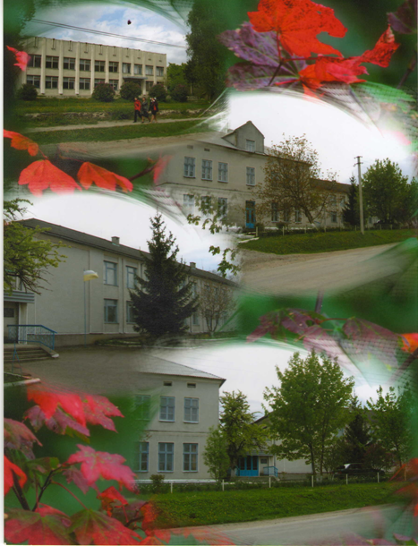
Спеціалізована
школа
І-ІІІ ступенів
з поглибленим вивченням інформаційних технологій та технологічних дисциплін
с. Васильківці
Гусятинського району
Тернопільської області

Slide 2
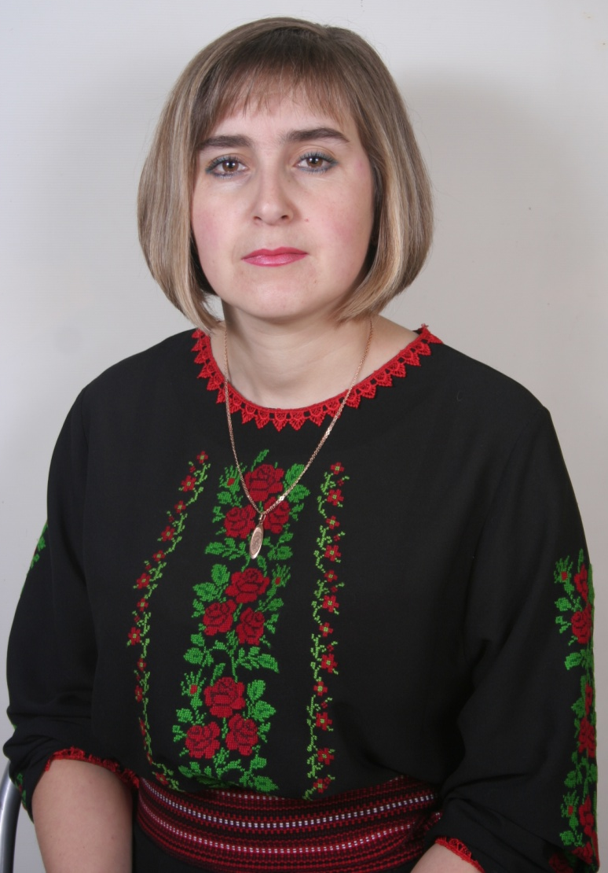
З досвіду роботи
Вчителя історії
Зрайчик Галини
Михайлівни
Дата і місце народження:
17.12.1979 р. с. Оришківці
Гусятинського р-ну Тернопільської обл.
Освіта :
Вища. ТДПУ ім. В. Гнатюка. Вчитель історії. Спеціаліст.
Стаж роботи: 5 років
Кваліфікаційна категорія : спеціаліст ІІ категорії
Зрайчик Г.М.

Slide 3

Щоб бути гарним викладачем , треба любити те, що викладаєш, і любити
тих ,кому викладаєш.
В.Ключевський.
Проблема, над якою працюю:
Групові методи роботи на уроці історії
як засіб підвищення якості знань учнів
Педагогічне кредо:
Життєве кредо:
На роботу -з радістю,
а з роботи – з гордістю
Всерівно
сонце
зійде.
Зрайчик Г.М.

Slide 4
Досвід вчителів-наставників
Реалізовуючи проблему групових методів роботи на уроках історії , опираюся на методику О.Г. Рівіна та його учня та послідовника В.К. Дяченко, які розробили сучасну групову технологію і провели її апробацію.
Крім того , використовую досвід вчителів-наставників району:
Лозовської Л.М. , вчителя історії ЗОШ І-ІІІ ступенів м. Копичинці ( школа - гімназія); та Вецал М.В. , вчителя історії ЗОШ І-ІІІ ступенів с. Городниця.
Зрайчик Г.М.

Slide 5
Від мети до реалізації:
Навчаючи інших, ми навчаємося самі.
Сенека Молодший
- Групова технологія навчання передбачає організацію навчального процесу, за якої навчання здійснюється у процесі спілкування з учнями (взаємонавчання) у групах.
- Група може складатися з двох і більше учнів, може бути однорідною або різнорідною за певними ознаками, може бути постійною або мобільною.
- Групові форми надають змогу диференціювати та індивідуалізувати процес навчання. Формують внутрішню мотивацію до активного сприйняття, засвоєння та передачі інформації.
Робота в групах сприяє формуванню комунікативних якостей учнів, активізує розумову діяльність.
Групова технологія роботи дає найбільший ефект у засвоєнні знань.
Зрайчик Г.М.

Slide 6
Мета навчання дитини полягає в тому, щоб зробити її здатною розвиватися надалі без допомоги вчителя.
Е.Хаббард.
При цьому складаються
такі відносини з учнями :
довірлива атмосфера спілкування вчителя та учнів замість академічної
зверхності і повчальності;
жвавий обмін думками - замість безальтернативного сприйняття;
гострі суперечки - замість покірливого погодження;
істину шукаємо спільно (історія це дозволяє);
вчитель виступає як керівник процесу пізнання;
він знає як знайти істину і спрямовує на це учнів;
інтерактив збуджує розум учнів, заставляє його активно працювати,
розвиває мислительські вміння та навички;
здійснює важливий принцип: навчаючи , вчить вчитися.
Зрайчик Г.М.

Slide 7
Головний напрямок освіти – навчити дітей вчитися.
Уроки проводжу у формі:
Урок - КВК
Турнір кмітливих
Брейн-ринг
Щасливий випадок
Історична вікторина
Ділова гра
Зрайчик Г.М.

Slide 8
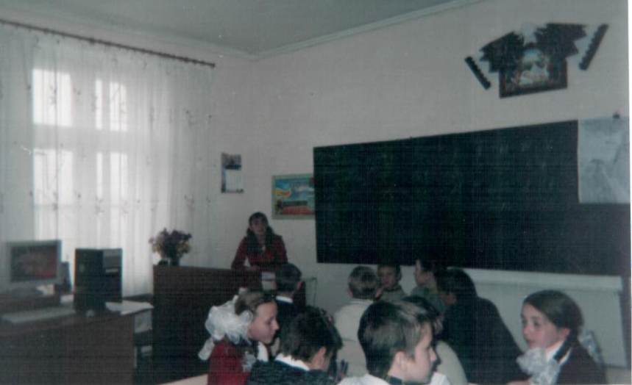
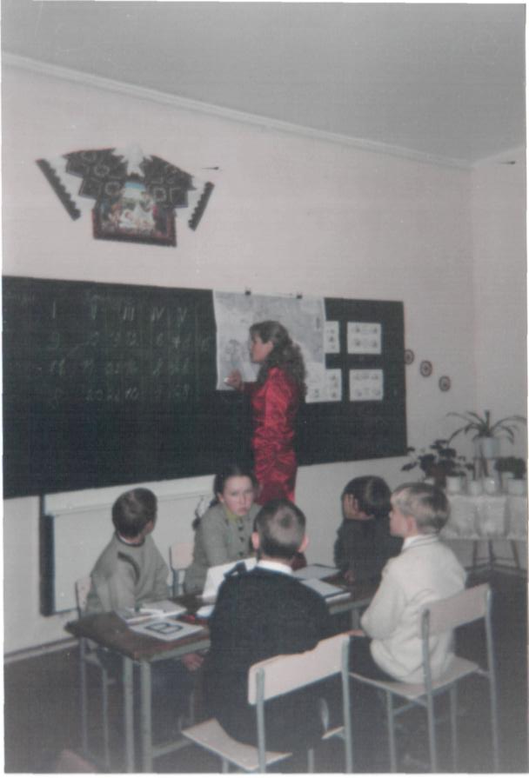
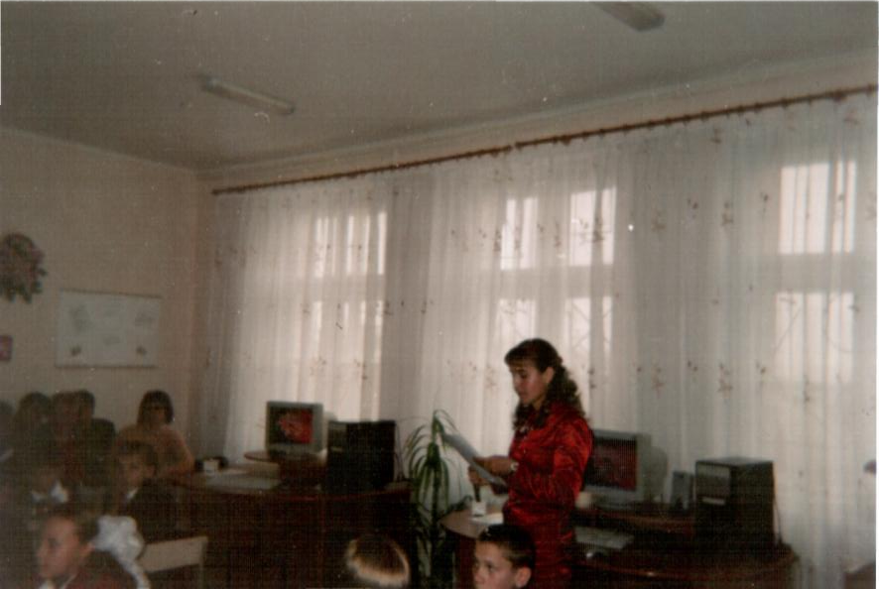
Практичне застосування теоретичних знань.
Тематичне оцінювання . Давній Єгипет.
ММО вчителів історії
(робота в групах з елементами
письмового опитування на комп’ютері)
Зрайчик Г.М.

Slide 9
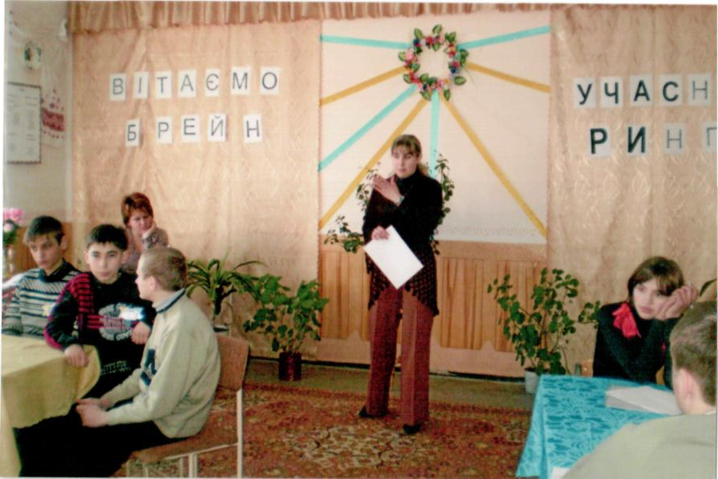
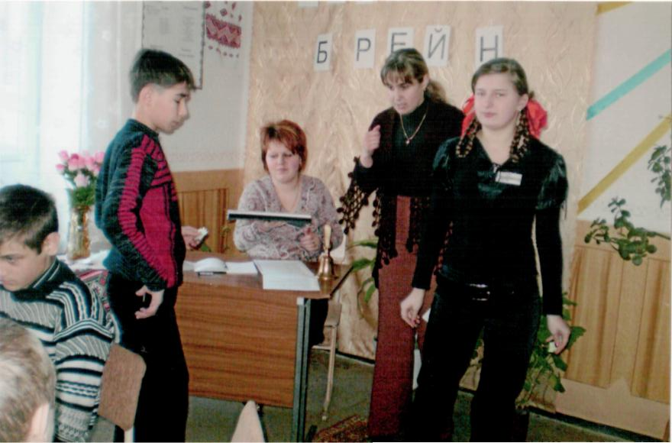
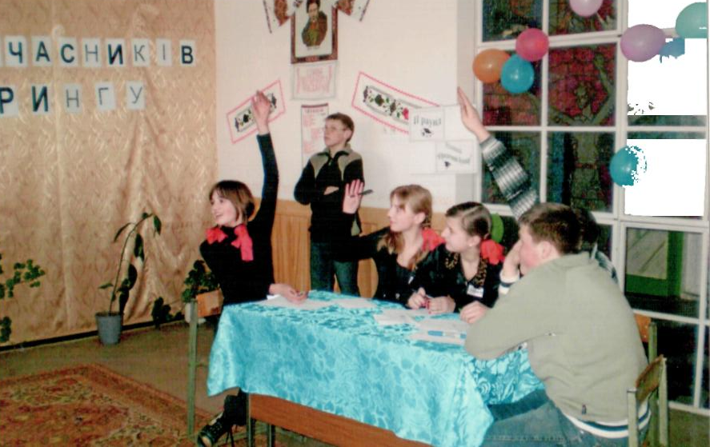
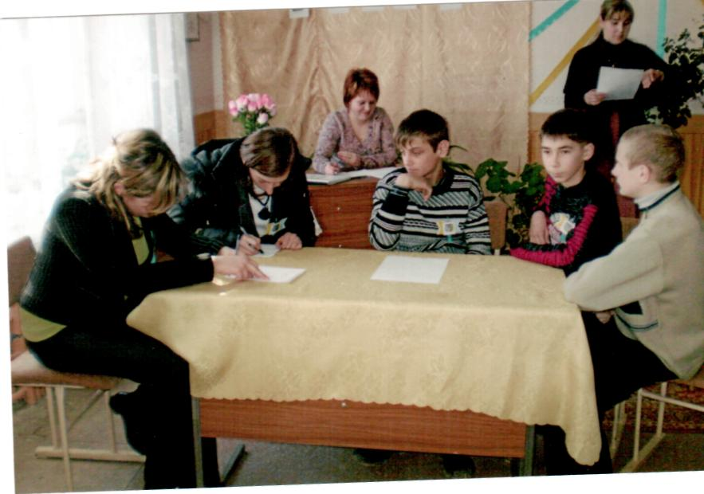
Брейн-ринг “ІСТОРИЧНИЙ ЕРУДИТ”
(Урок-змагання на історичну тематику між учнями 8 і 9 класів)
Зрайчик Г.М.

Slide 10
Позакласна робота та робота
з обдарованими школярами
Мета нашого виховання - навчити дітей обходитись без нас.
Легуве.
У 2007 році мною було створено історико-правознавчий клуб
“ Геродот ”. Учасники клубу займаються випуском шкільної газети
“ Історичний вісник ”, виготовляють історичні карти, переглядають історичні фільми, беруть участь у різноманітних конкурсах. Учениця Кузьмак Христина зайняла І місце у конкурсі “ Голодомор 1932-1933 рр. Україна пам’ятає ” (2007/2008 н. р.), Козелко Ірина була відзначена у конкурсі учнівської творчості, присвяченому Шевченківським дням (2008/2009 н. р.) номінація “ Історія України і державотворення ”.
У 2010 /2011 н. р. учениця 10 класу Рогатинська Христина стала переможцем цього ж конкурсу у номінації “ Історія України і державотворення ”.
Крім того,члени клубу “ Геродот ” беруть активну участь у позакласній роботі. Вони є організаторами та учасниками брейн-рингів, КВК, ігор
“ Що? Де? Коли? ” та “ Щасливий випадок ”; охоче допомагають в організації відзначення важливих історичних дат та подій.
Зрайчик Г.М.

Slide 11
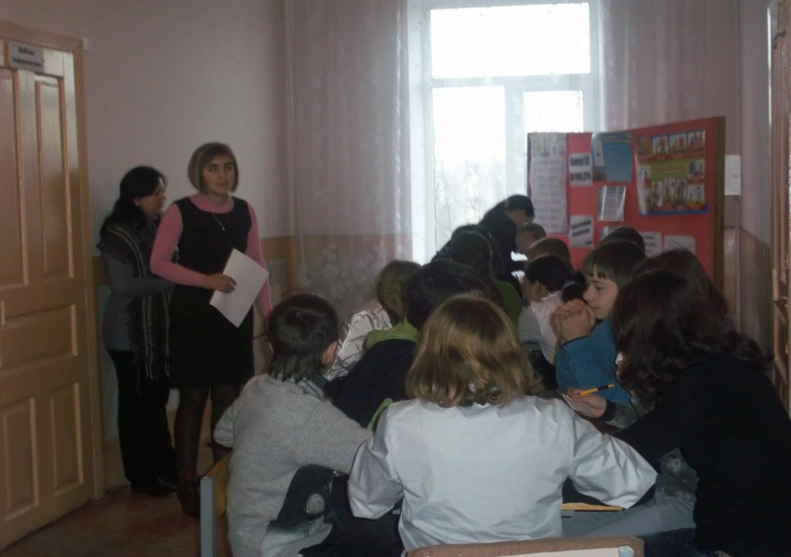
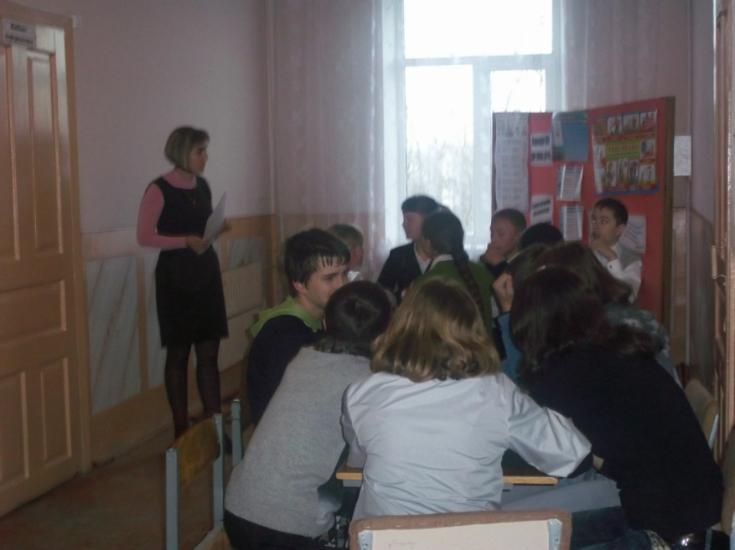
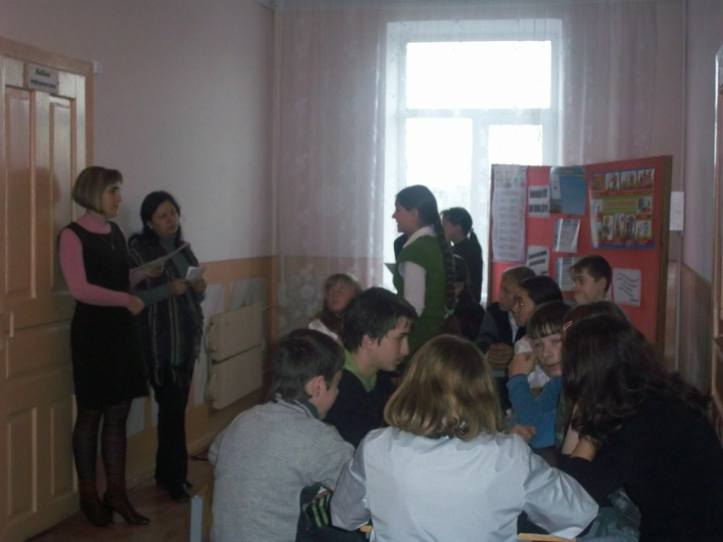
Вікторина
« Історична мозаїка»
Зрайчик Г.М.

Slide 12
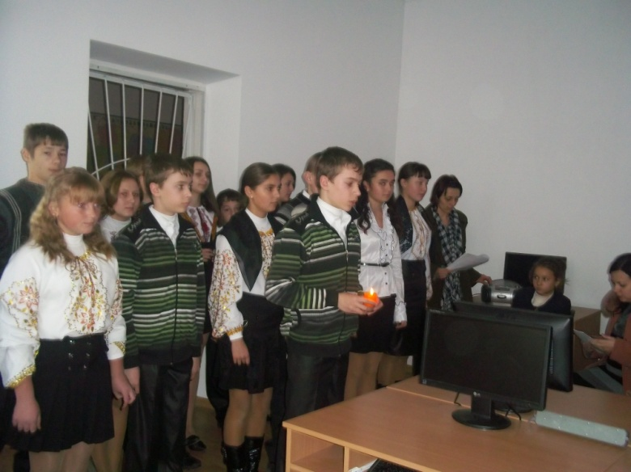
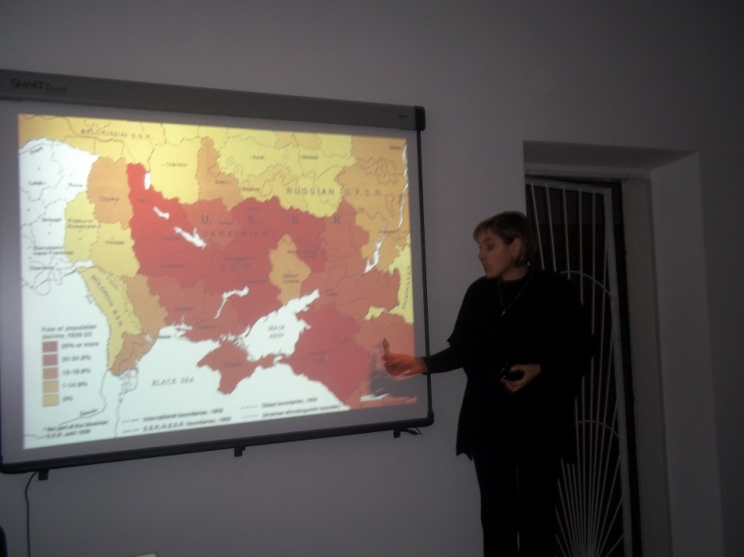
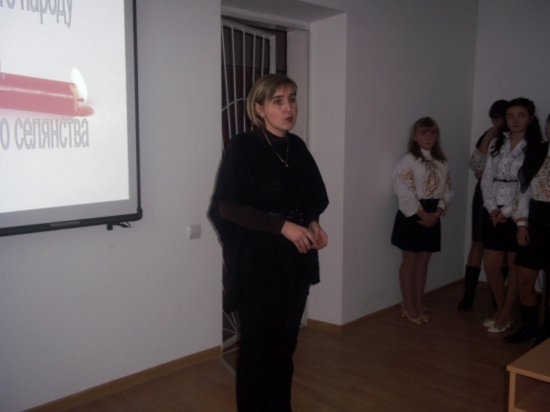
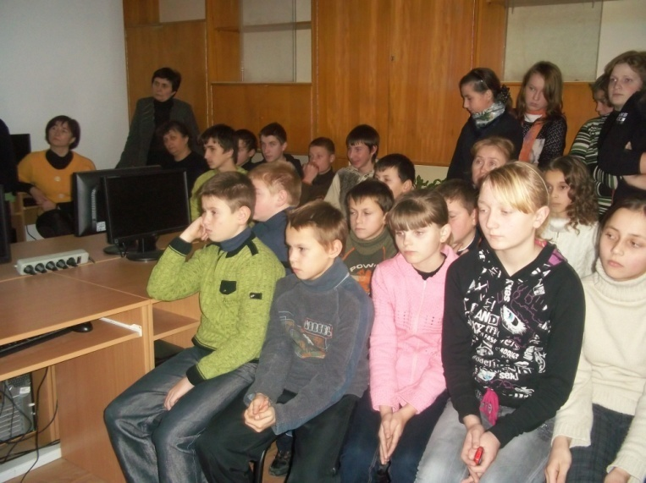
Голодомор 1932-1933 рр…
Вкраїна,
XX століття.
І не рік, а
криваве клеймо
“ Тридцять два – тридцять три ”
Зрайчик Г.М.

Slide 13
Щоб уникати помилок, треба набиратися досвіду; щоб набиратися досвіду, треба робити помилки.
Під час уроків з використанням групових методів роботи навчаю учнів:
БУТИ ДЕМОКРАТИЧНИМИ, ВМІЛО ВИСЛОВЛЮВАТИ ВЛАСНУ ДУМКУ;
САМОСТІЙНО ПРАЦЮВАТИ З ПІДРУЧНИКАМИ, НАУКОВОЮ ТА
ДОВІДКОВОЮ ЛІТЕРАТУРОЮ;
КРИТИЧНО ТА ЛОГІЧНО МИСЛИТИ;
СПОНУКАЮ ДО ПОШУКУ, ДОСЛІДЖЕНЬ, ТВОРЧОСТІ;
ЗАСТОСОВУВАТИ НАБУТІ ЗНАННЯ НА ПРАКТИЦІ;
УЗАГАЛЬНЮВАТИ МАТЕРІАЛ , РОБИТИ ВИСНОВКИ;
ВСТАНОВЛЮВАТИ ПРИЧИННО-НАСЛІДКОВІ ЗВЯ’ЗКИ.
Зрайчик Г.М.

Slide 14
При цьому складаються такі відносини з учнями:
Учень
Вчитель
Визначає мету діяльності
Допомагає учневі в цьому
Відкриває нові знання
Рекомендує джерела знань
Експериментує
Розкриває можливі форми і
методи експерименту, допомагає
організувати пізнавально-трудову
діяльність
Творчо працює
Створює умови для
розвитку творчості
Відповідає за результати
своєї діяльності
Допомагає оцінити отримані
результати, виявити
способи вдосконалення
діяльності
Зрайчик Г.М.

Slide 15
Участь у педагогічних конкурсах
І місце у районному етапі конкурсу «Історія міст і сіл України»
серед шкіл І-ІІ ступенів 2008/2009 н. р.;
ІІ місце у районному етапі конкурсу виховних моделей
«Виховати особистість» 2009/2010 н. р.
Участь у методичних заходах району
Відкритий урок у 6 класі. Урок усного тематичного
оцінювання з елементами письмового опитування
на комп’ютері по темі “ Давній Єгипет ”. (ММО вчителів історії )
2. Урочиста посвята учнів 7 класу у члени
історико-правознавчого клубу «Геродот». (Семінар класних
керівників)
3. Відкритий урок у 6 класі «Античні міста-держави
у Північному Причорномор’ї та Криму.» (Семінар-практикум )
Зрайчик Г.М.

